Slide 1
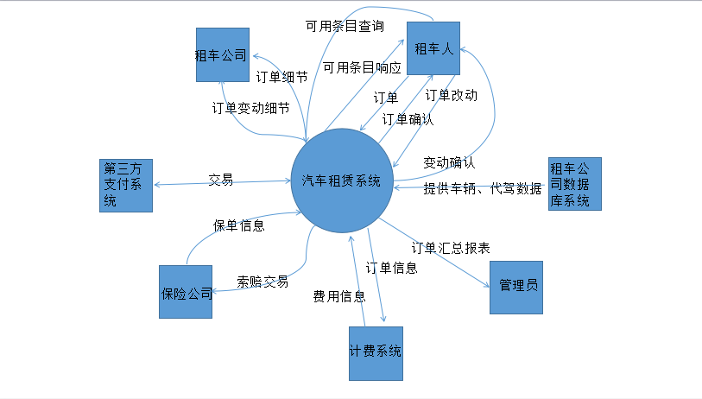
可用条目查询
租车公司
租车人
可用条目响应
订单细节
订单
订单改动
订单变动细节
订单确认
第三方支付系统
变动确认
租车公司数据库系统
交易
汽车租赁系统
提供车辆、代驾数据
保单信息
订单汇总报表
订单信息
索赔交易
管理员
保险公司
费用信息
计费系统

